Slide 1
Презентация Дипломной работы
Дипломная работа по теме:
«Анализ эффективности и потенциала продаж в категории «Одежда, обувь и аксессуары» на маркетплейсе OZON (поиск инсайтов, составление рекомендаций стейкхолдерам)»
Махонов Д.П.
Группа: DAU-59D
г. Красноярск, 2024

Slide 2
Бизнес-задача, стейкхолдеры.
Оптимизировать ассортимент, повысить конверсию, улучшить пользовательский опыт и привлечь новых клиентов для руководства магазина, маркетологов, поставщиков и увеличению их доходов от продаж одежды, обуви и аксессуаров на маркетплейсе OZON.

Slide 3
Описание данных и их предобработка
Название столбца | Описание
SKU | Уникальный идентификатор продукта
Name | Наименование продукта
Category | Категория продукта
Brand | Бренд продукта
Seller | Продавец
Delivery Scheme | Схема доставки
Balance | Остаток
Comments | Комментарии
Rating | Рейтинг продукта
Price | Цена продукта
Max Price | Максимальная цена продукта
Min Price | Минимальная цена продукта
Average Price | Средняя цена продукта
Sales | Продажи
Revenue | Выручка
Revenue Potential | Потенциальная выручка
Lost Profit | Потерянная прибыль
Days in Stock | Дней на складе
Days with Sales | Дней с продажами
Average if in Stock | Среднее при наличии на складе
URL | URL продукта
Photo | Фотография продукта
Unnamed: 22 | Неизвестный столбец
Full Category | Полная категория

Slide 4
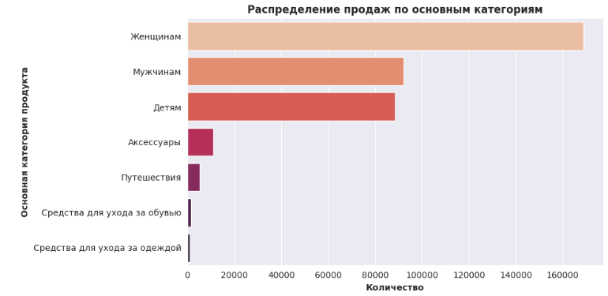
Описание проведенного исследования
Исследование продаж и категорий товаров:
Мы анализируем структуру продаж по различным категориям и брендам с помощью группировки данных и вычисления агрегированных показателей, количество продаж.

Slide 5
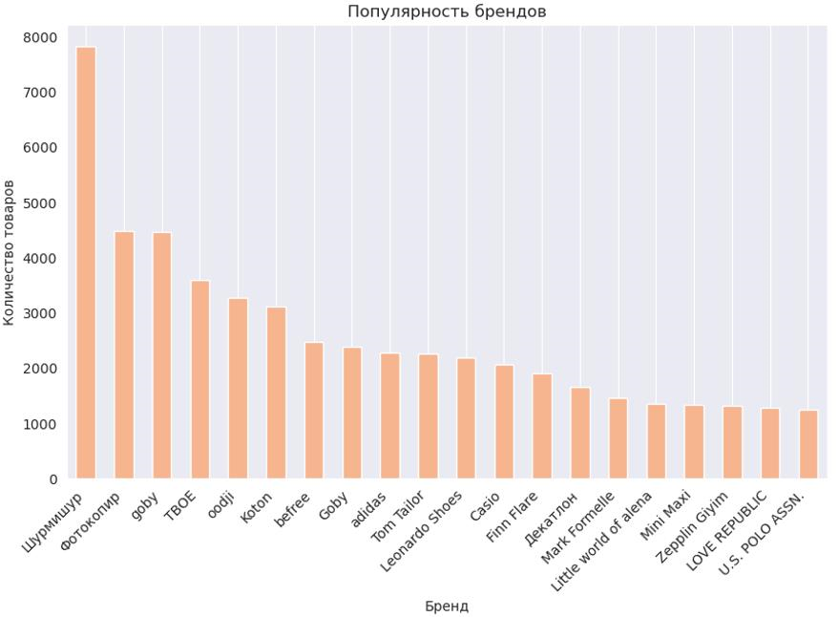
Описание проведенного исследования
Распределение продаж по брендам и подсчет количества товаров

Slide 6
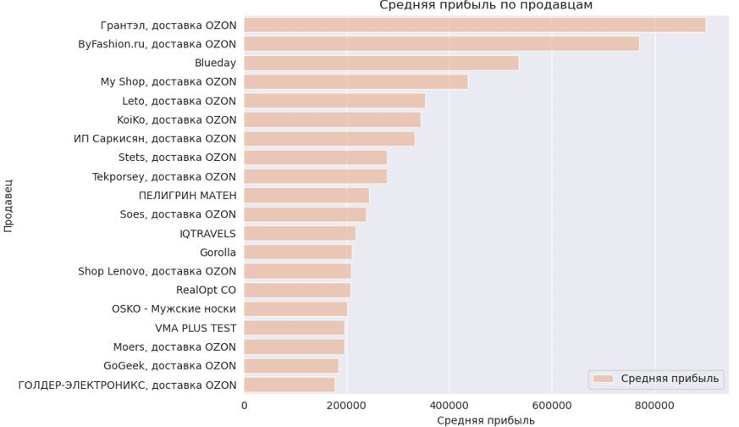
Описание проведенного исследования
Распределение средней прибыли по продавцам

Slide 7
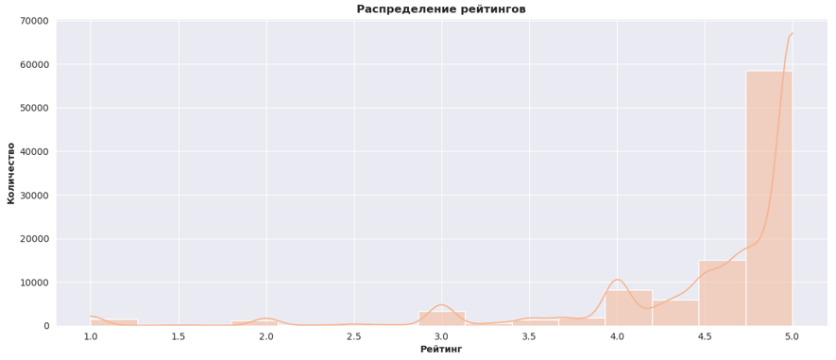
Описание проведенного исследования
Оценка качества и отзывов:
Для оценки качества товаров и пользовательского опыта проведен анализ данных об оценках и отзывах.

Slide 8
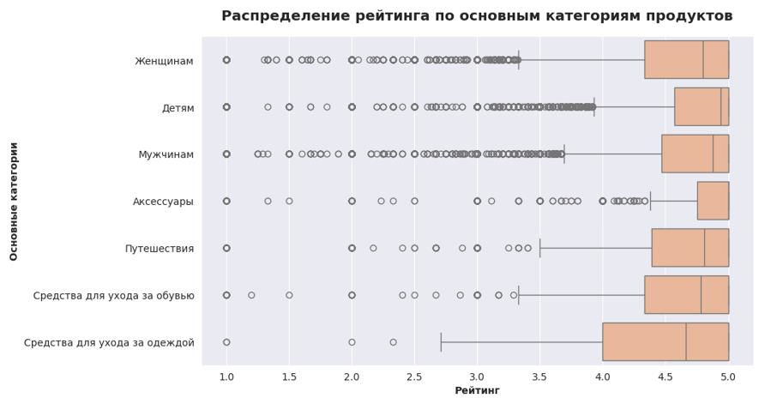
Описание проведенного исследования
Анализ рейтинга по основным категориям

Slide 9
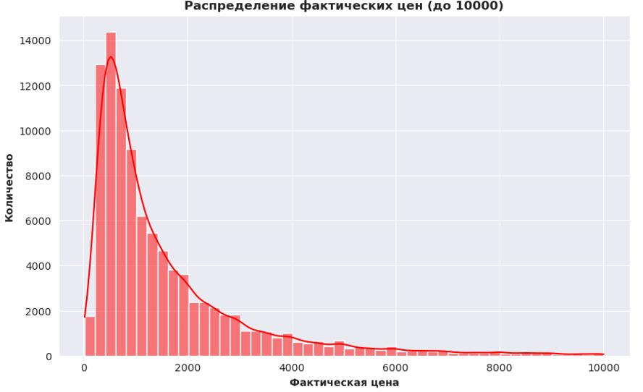
Описание проведенного исследования
Анализ распределения цен до 10000

Slide 10
Описание проведенного исследования
Сравнение цен и выручки:
Для анализа влияния цен и схем доставки на выручку применяем статистический метод, ANOVA, для сравнения значений между различными группами.
Нулевая гипотеза (H0):
Средняя выручка от всех схем доставки одинакова.
Альтернативная гипотеза (H1):
Средняя выручка отличается для различных схем доставки.
Уровень значимости 5%
Результаты однофакторного дисперсионного анализа (ANOVA):
F-статистика: 395.9506485329139
P-значение: 8.210665460649258e-257

Slide 11
Вывод:
Результаты однофакторного дисперсионного анализа (ANOVA) показывают очень маленькое p-значение (практически нулевое), что говорит о том, что существует статистически значимая разница между средними выручками различных схем доставки. Это подтверждает альтернативную гипотезу о том, что средняя выручка отличается для различных схем доставки.

Slide 12
Выводы и рекомендации
Выводы:
Структура продаж: Наиболее популярными категориями товаров являются одежда, аксессуары и обувь для женщин, мужчин и детей.
2. Оценка качества: Средние оценки и отзывы могут различаться в зависимости от категории товара, что указывает на важность анализа и улучшения качества товаров.
3. Сравнение цен и выручки: Выявлены статистически значимые различия в выручке и средних ценах для разных схем доставки, что подчеркивает влияние выбора схемы доставки на бизнес.

Slide 13
Выводы и рекомендации
Рекомендации:
Маркетинг: Уделить больше внимания продвижению товаров в категориях с высоким спросом.
Логистика: Оптимизировать процессы доставки, исходя из анализа схем доставки.
Отдел качества: Улучшить качество товаров на основе анализа оценок и отзывов клиентов.
Финансы: Принимать обоснованные решения по ценообразованию и распределению ресурсов, основываясь на аналитических данных.

Slide 14


